Slide 1
HDV-2019
Императивный, строготипизированный, процедурный язык программирования
Автор: Гунько Дмитрий Витальевич

Slide 2
Из интересного в презентации:
Семантический анализ и генерация кода, основанные на дереве разбора(2 способа);
Бесконечная вложенность блоков;
Глобальные переменные;
Цикл с итератором;
Условный блок с множественным условием.

Slide 3
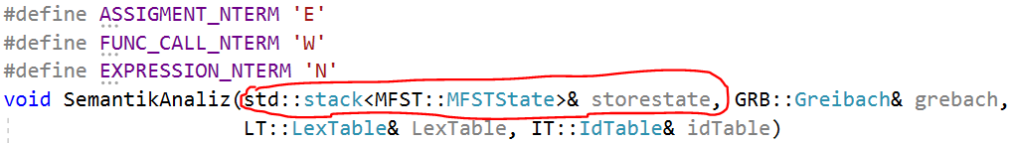
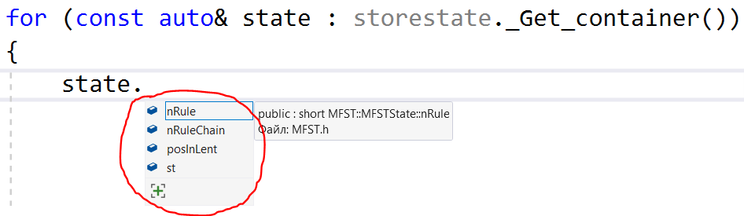
Семантический анализ
Сигнатура функции семантического анализа:
Основа для перебора состояний:

Slide 4
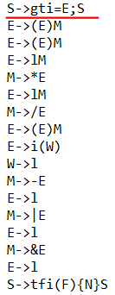
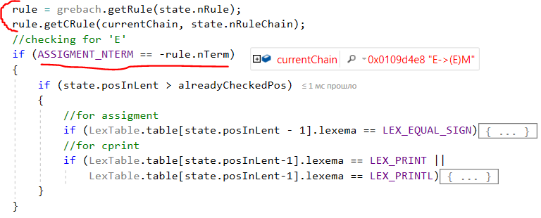
Пример проверки семантики инициализации переменный:

Slide 6
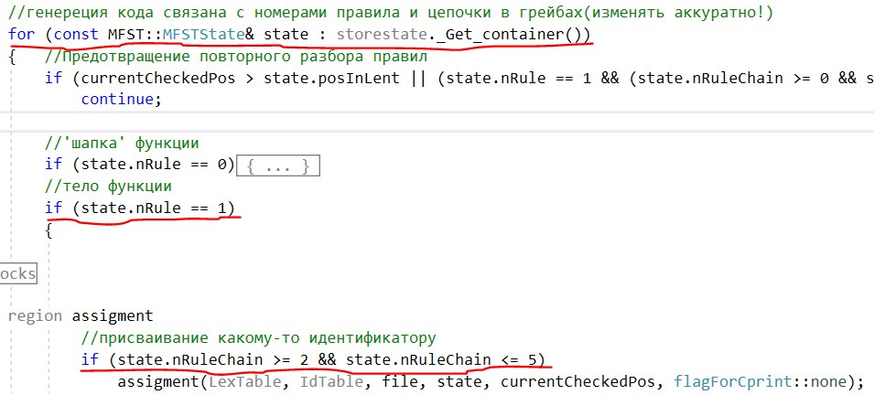
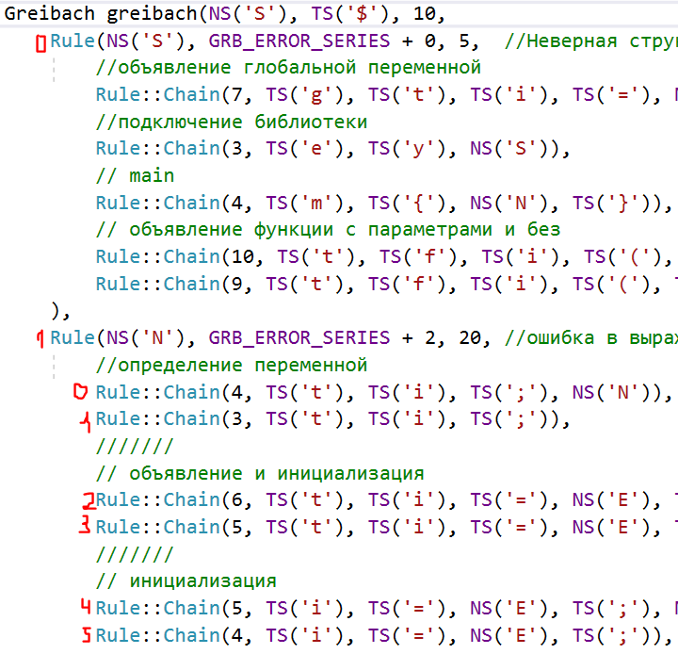
ГенераЦИя кода

Slide 7
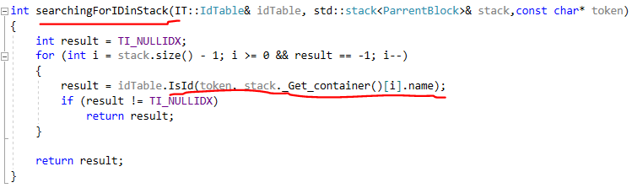
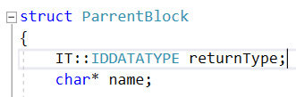
БеСКОНЕЧНАЯ ВЛОЖЕННОСТЬ

Slide 8
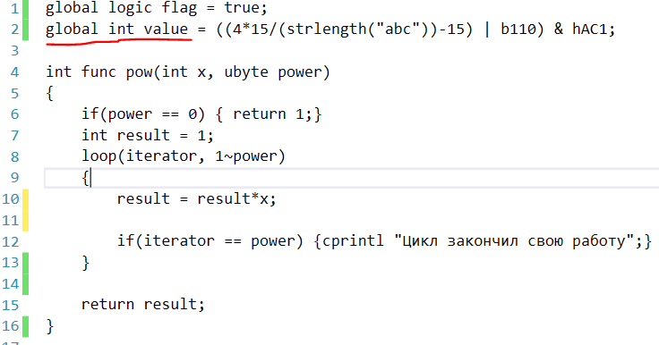
Глобальные переменные

Slide 9
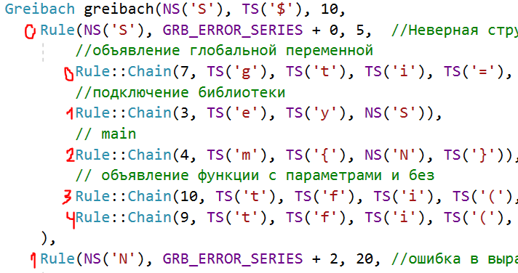

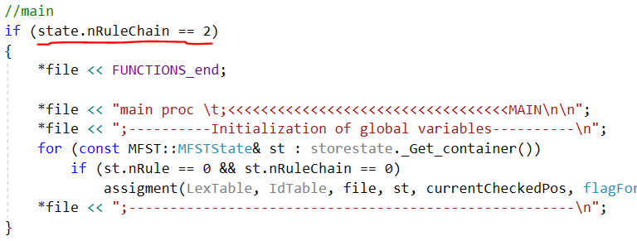

Slide 10
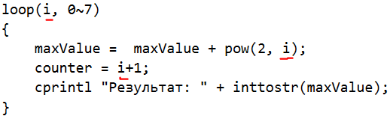
ЦИКЛ С ИТЕРАТОРОМ

Slide 11
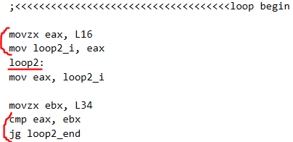
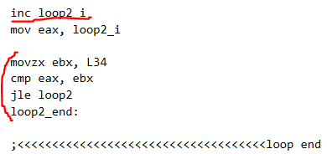
Начало цикла:
Конец цикла:

Slide 12
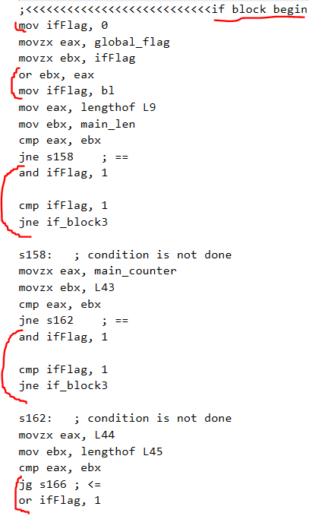
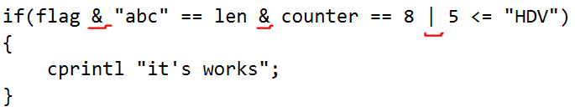
Условный блок с множественным условием

Slide 13
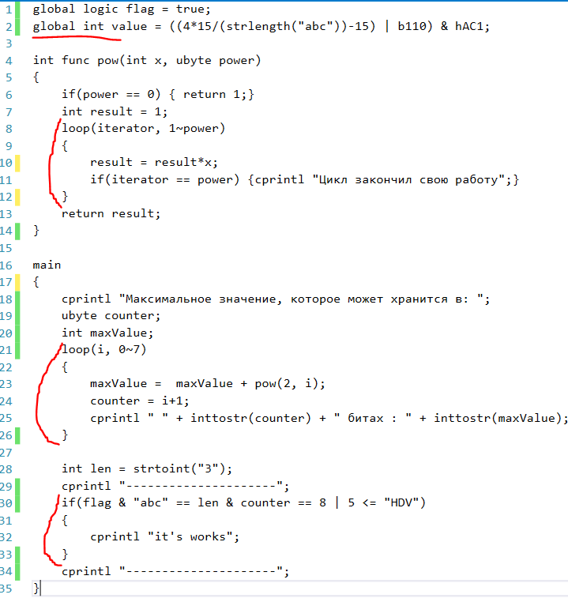
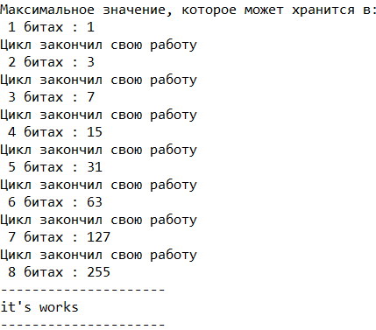
Пример

Slide 14


